Slide 1



ESTRUCTURA DE COMPUTADORES
Tema 2. Memoria cache
Dpto. Arquitectura de Computadores y Automática Universidad Complutense de Madrid

Slide 2
ÍNDICE
Introducción: Jerarquía de memoria
Memoria cache
Políticas de emplazamiento
Políticas de actualización
Políticas de reemplazamiento
Rendimiento de la memoria cache
Optimización de la memoria cache
Reducción de la tasa de fallos de la cache
Reducción de la penalización de los fallos de cache
Reducción del tiempo de acierto
Aumento del ancho de banda
Ejemplos
5

Slide 3
ÍNDICE
Bibliografía
John L. Hennessy & David A. Patterson , “Computer Architecture: A Quantitative Approach”, Morgan Kaufmann, 5ª ed. Capitulo 2, Apéndice B
David A. Patterson & John L. Hennessy, “Computer Organization and Design. The Hardware/Software Interface”, Morgan Kaufmann 5ª ed. Capitulo 5
B. Jacob, S.W. Ng, D.T. Wong, “Memory Systems. Cache, DRAM, Disk”, 1ª ed. Morgan Kaufmann.
5

Slide 4
ÍNDICE
Introducción: Jerarquía de memoria
Memoria cache
Políticas de emplazamiento
Políticas de actualización
Políticas de reemplazamiento
Rendimiento de la memoria cache
Optimización de la memoria cache
Reducción de la tasa de fallos de la cache
Reducción de la penalización de los fallos de cache
Reducción del tiempo de acierto
Aumento del ancho de banda
Ejemplos
5

Slide 5

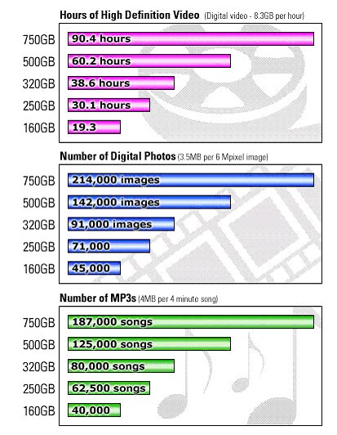
INTRODUCCIÓN
Los datos ocupan espacio en memoria
Acceder a ellos implica un cierto tiempo
5

Slide 6
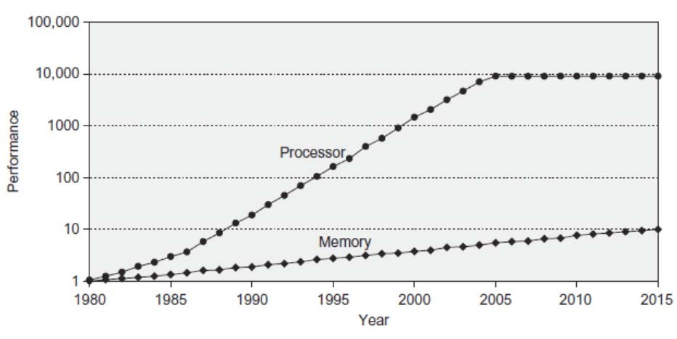
INTRODUCCIÓN: EL PROBLEMA
0% al año
52% al año
Gap memoria - procesador
25% al año
7% al año
La demanda de anchura de banda con memoria crece
◉
◉
◉
Segmentación, ILP Ejecución especulativa
1980 no caches “on chip”, 2020 3 niveles de cache “on chip”
5

Slide 7
INTRODUCCIÓN: TECNOLOGÍAS DISPONIBLES
Tipo de memoria (2015) | Tiempo de acceso (ns) | $ por Gbyte | Ancho de Banda (Gbytes/s)
SRAM | 0.5 | 1000 | 25+
DRAM | 10‐50 | 40 | 10
Disco de Estado Sólido (SSD) | 20.000 | 2 | 0,5
Disco magnético | 5.000.000‐ 20.000.000 | 0.09 | 0,75
5

Slide 8
JERARQUÍA DE MEMORIA
Un computador típico está formado por diversos niveles de memoria, organizados de forma jerárquica:
Registros de la CPU
nivel 0
tiempo de acceso
Registros de la CPU
Memoria Cache
Memoria Principal
Memoria Secundaria (discos)
Unidades de Cinta (Back‐up) y Dispositivos Ópticos
Incremento de capacidad
nivel 1(1.1,1.2,1.3)
Incremento de coste
Cache
(SRAMs)
Memoria Principal
(DRAMs)
nivel 2
Incremento de
El coste de todo el sistema de memoria excede al coste de la CPU
Almacenamiento en disco
(estado sólido, magnéticos)
nivel 3
Es muy importante optimizar su uso
Almacenamiento en cinta
(cintas, discos ópticos)
nivel 4
5

Slide 9
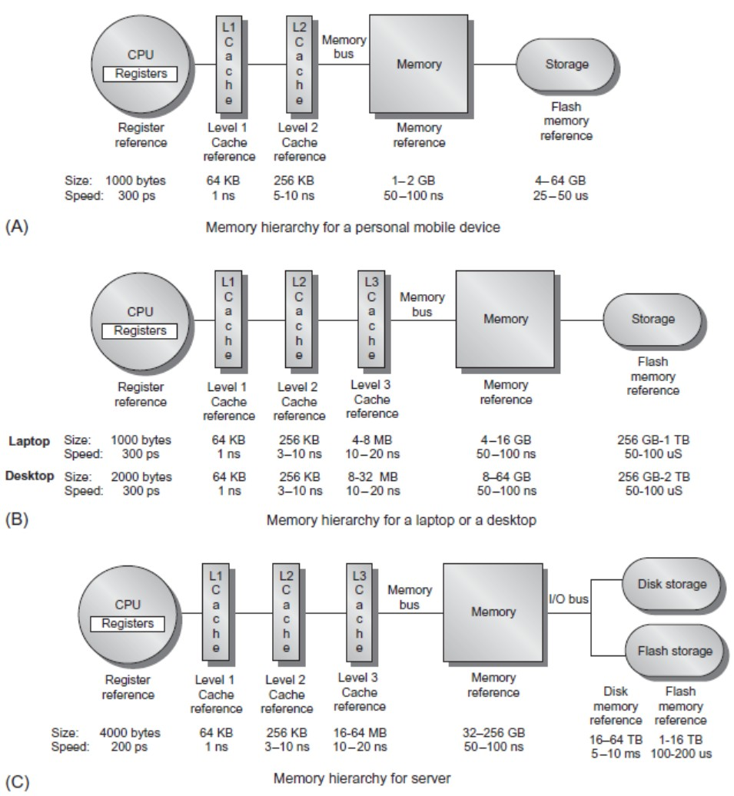
JERARQUÍA DE MEMORIA
5

Slide 10
JERARQUÍA DE MEMORIA
Objetivo de la gestión de la jerarquía de memoria
Optimizar el uso de la memoria
Hacer que el usuario tenga la ilusión de que dispone de una memoria con:
Tiempo de acceso similar al del sistema más rápido
Coste por bit similar al del sistema más barato
Para la mayor parte de los accesos a un bloque de información, este bloque debe encontrarse en los niveles bajos de la jerarquía de memoria
Niveles a los que afecta la gestión de la jerarquía memoria
Se refiere a la gestión dinámica, en tiempo de ejecución, de la jerarquía de memoria
Esta gestión de la memoria sólo afecta a los niveles 1 (caches), 2 (memoria principal) y 3 (memoria secundaria)
El nivel 0 (registros) lo asigna el compilador en tiempo de compilación
10
○
El nivel 4 (cintas y discos ópticos) se utiliza para copias de seguridad (back‐up)

Slide 11
JERARQUÍA DE MEMORIA
Gestión de la memoria cache
Controla la transferencia de información entre la memoria cache y la memoria principal
Suele llevarse a cabo mediante Hardware específico (MMU o “Memory Management Unit”)
Memoria Cache
Gestión de la memoria cache
Gestión de la memoria virtual
Controla la transferencia de información entre la memoria principal y la memoria secundaria
Parte de esta gestión se realiza mediante hardware específico (MMU) y otra parte la realiza el S.O
Memoria Principal
Gestión de la memoria virtual
Memoria Secundaria
Objetivo:
Conseguir una memoria de gran tamaño, rápida y al menor coste posible.
De forma transparente al usuario

Slide 12
PROPIEDADES DE LA JERARQUÍA DE MEMORIA
Inclusión
Cualquier información almacenada en el nivel de memoria Mi, debe encontrarse también en los niveles Mi+1, Mi+2, …, Mn. Es decir: M1 ⊂ M2 ⊂ … ⊂ Mn
Coherencia
Las copias de la misma información existentes en los distintos niveles deben ser coherentes
Si un bloque de información se modifica en el nivel Mi, deben actualizarse los niveles Mi+1,.., Mn

Slide 13
PROPIEDADES DE LA JERARQUÍA DE MEMORIA
Localidad
Las referencias a memoria generadas por la CPU, para acceso a datos o a instrucciones, están concentradas o agrupadas en ciertas regiones del tiempo y del espacio
Localidad temporal
Las direcciones de memoria (instrucciones o datos) recientemente referenciadas, serán referenciadas de nuevo, muy probablemente, en un futuro próximo
Ejemplos: Bucles, subrutinas, accesos a pila, variables temporales, etc.
Localidad espacial
Tendencia a referenciar elementos de memoria (datos o instrucciones) cercanos a los últimos elementos referenciados
Ejemplos: programas secuenciales, arrays, variables locales de subrutinas, etc.

Slide 14
JERARQUÍA DE MEMORIA
Bloque: unidad mínima de transferencia entre dos niveles
En cache es habitual llamarle “línea” y en memoria virtual “página” o “segmento”
Acierto (hit): el dato solicitado está en el nivel i
Tasa de aciertos (hit ratio): la fracción de accesos encontrados en el nivel i
Tiempo de acierto (hit time): tiempo de detección del acierto + tiempo de acceso del nivel i. (Tiempo total invertido para obtener un dato cuando éste se encuentra en el nivel i)
Fallo (miss): el dato solicitado no está en el nivel i y es necesario buscarlo en el nivel i+1
Tasa de fallos (miss ratio): 1 ‐ (Tasa de aciertos)
Tiempo de penalización por fallo (miss penalty): tiempo invertido para mover un bloque del nivel i+1 al nivel i, cuando el bloque referenciado no está en el nivel i.
Requisito: Tiempo de acierto << Penalización de fallo

Slide 15
GESTIÓN DE LA JERARQUÍA DE MEMORIA
Cuando la CPU genera una referencia, busca en la cache:
Si la referencia no se encuentra en la cache: FALLO
Cuando se produce un fallo, no solo se transfiere una palabra, sino que se lleva un BLOQUE completo de información de la MP a la MC
Por la propiedad de localidad temporal
Es probable que en una próxima referencia se direccione la misma posición de memoria
Esta segunda referencia no producirá fallo: producirá un acierto
Por la propiedad de localidad espacial
Es probable que próximas referencias sean direcciones que pertenecen al mismo bloque
Estas referencias no producen fallo

Slide 16
ÍNDICE
Introducción: Jerarquía de memoria
Memoria cache
Políticas de emplazamiento
Políticas de actualización
Políticas de reemplazamiento
Rendimiento de la memoria cache
Optimización de la memoria cache
Reducción de la tasa de fallos de la cache
Reducción de la penalización de los fallos de cache
Reducción del tiempo de acierto
Aumento del ancho de banda
Ejemplos

Slide 17
MEMORIA CACHE
Estructura del sistema memoria cache/principal:
MP (memoria principal):
formada por 2^{n} palabras direccionables “dividida” en
nB bloques de tamaño fijo de 2^{K} palabras por bloque Campos de una dirección física:
CPU
Bloque cache
transferencias de palabras
memoria cache
Dir. Bloque (n-k bits)
Palabra (k bits)
bloque
transferencias de bloques
DF:
B
P
MC (memoria cache):
formada por nM bloques (o líneas) de 2^{K} palabras cada uno (nM<<nB)
Directorio (en memoria cache):
Para cada bloque de MC, indica cuál es el bloque de MP que está alojado en él.
memoria principal
nB: número de bloques de memoria nM: número de bloques de cache B: dirección del bloque
M: dirección del bloque de cache
P: palabra dentro del bloque

Slide 18
MEMORIA CACHE
Dirección de memoria
CPU
Buscar en el directorio
Memoria cache
Objetivos:
Maximizar la tasa de aciertos
tiempo de identificación
NO
(fallo)
Minimizar el tiempo de acceso
Minimizar el tiempo de penalización
Reducir el coste hardware
¿Está en cache el bloque?
SI
(acierto)
tiempo de penalización
Obtener el bloque de MP
tiempo de acierto
Asignar bloque cache al bloque de MP
𝑇_{𝑡𝑜𝑡𝑎𝑙} = 𝑇𝑎𝑐𝑖𝑒𝑟𝑡𝑜 + 1 — 𝐻 ∗ 𝑇𝑝𝑒𝑛𝑎𝑙𝑖𝑧𝑎𝑐𝑖𝑜𝑛
Almacenar bloque en bloque cache
Acceder a bloque cache
(frecuencia de aciertos)
tiempo de acceso
Seleccionar palabra
FIN
18

Slide 19
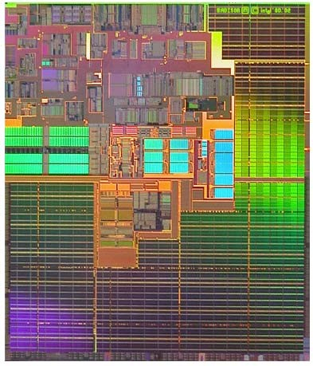
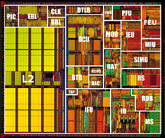
MEMORIA CACHE: EVOLUCIÓN
Tamaño de la cache
Del 50 al 75 % del área. Más del 80% de los transistores
L1 Datos
L1 Instr
PentiumIII
Latencia:
1ciclo ( Itanium2) a 3 ciclos Power4‐5
Itaniun 2 Madison
19
19

Slide 20
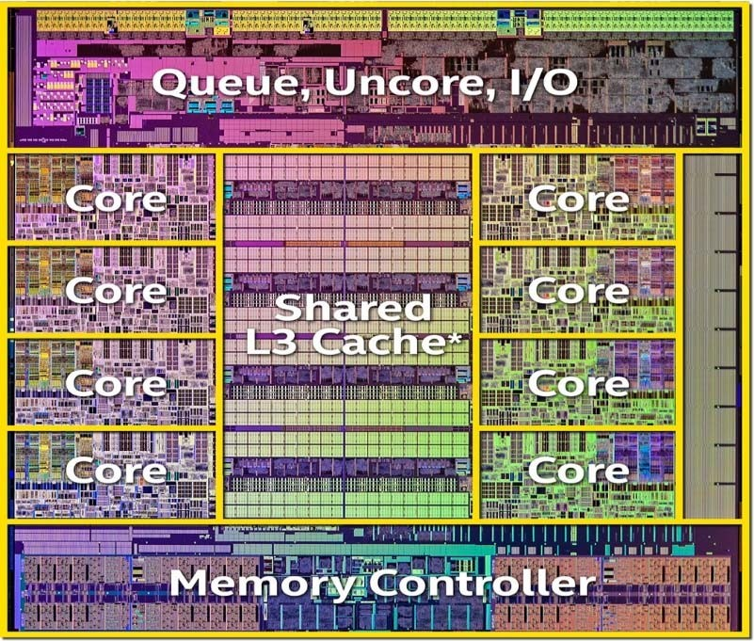
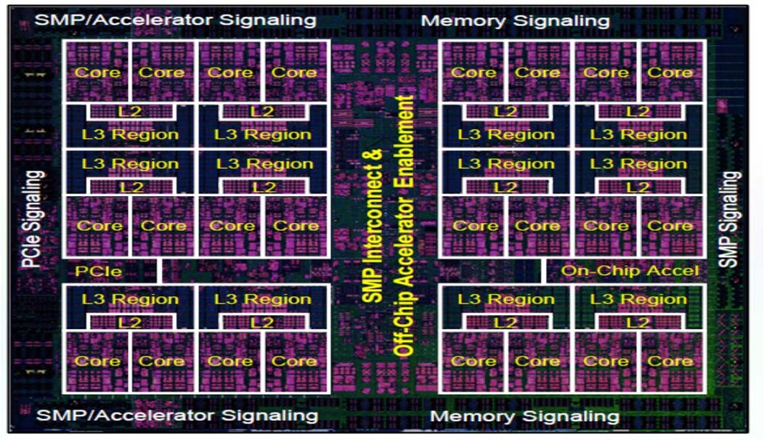
MEMORIA CACHE: EVOLUCIÓN
IBM Power 9 ( 24 cores) total 128 MB L1 datos 32KB, L1 instrucciones 32KB L2 256KB
L3 120MB
Intel core i7 5960X
L1datos 32KB, L1 instrucciones 32KB L2 256KB
L3 20MB

Slide 21
ÍNDICE
Introducción: Jerarquía de memoria
Memoria cache
Políticas de emplazamiento
Políticas de actualización
Políticas de reemplazamiento
Rendimiento de la memoria cache
Optimización de la memoria cache
Reducción de la tasa de fallos de la cache
Reducción de la penalización de los fallos de cache
Reducción del tiempo de acierto
Aumento del ancho de banda
Ejemplos

Slide 22
MEMORIA CACHE
¿Cómo sabemos que un dato está en la cache?, y si está, ¿cómo lo encontramos?
Política de emplazamiento:
Determina en qué bloque, o bloques, de MC, puede cargarse cada bloque de MP
Existen diferentes políticas:
Emplazamiento directo
Emplazamiento asociativo
Emplazamiento asociativo por conjuntos

Slide 23
POLÍTICAS DE EMPLAZAMIENTO
Para todos los ejemplos:
Tamaño de bloque 128 palabras => k=7
Memoria cache con 8 bloques
Memoria principal 4k palabras => n = 12
5
7
DF:
B
P
00000000…0
…
00000111…1
Bloque 0
00001000…0
…
Bloque 1
00001111…1
…
11111000…0
…
Bloque 31
11111111…1

Slide 24
EMPLAZAMIENTO DIRECTO
Cada bloque B de memoria principal tiene asignado un único bloque cache M en donde ubicarse.
Este bloque cache viene dado por la expresión: M = B mod nM.
Si nM = 2^{m} entonces M = (m bits menos significativos de B)
000
001
010
011
100
101
110
111
Nº Bloque Cache
Cache
Memoria
 |  |  |  |  |  |  |  |  |  |  |  |  |  |  |  |  |  |  |  |  |  |  |  | ...
.
24
Nº Bloque
00001
00101
01001
01101
10001
10101

Slide 25
EMPLAZAMIENTO DIRECTO
Dirección ofrecida por la CPU
Posible dirección cache
B
P
k
ETIQUETA M
P
n-m-k
m
V ETIQUETA
DATOS
El acceso al bloque cache y al directorio es directo.
Para conocer si un bloque de memoria principal está cargado en MC, basta con comparar las etiquetas
V ETIQUETA
DATOS
V ETIQUETA
=
Bit de validez
acierto
25
¿Cuánto bits tiene m para los datos del ejemplo?

Slide 26
EMPLAZAMIENTO ASOCIATIVO
Cada bloque B puede ubicarse en cualquiera de los nM bloques de cache
000
001
010
011
100
101
110
111
Nº Bloque Cache
Cache
Memoria
....
Nº Bloque
00001
00101
01001
01101
10001
10101

Slide 27

EMPLAZAMIENTO ASOCIATIVO
Dirección ofrecida por la CPU
B
P
ETIQUETA
P
k
n‐k
V ETIQUETA
DATOS
V
ETIQUETA
V
ETIQUETA
DATOS
=
acierto
Para conocer si un bloque de memoria principal está cargado en MC, hay que comparar todas las etiquetas

Slide 28
EMPLAZAMIENTO ASOCIATIVO POR CONJUNTOS
Cada bloque B tiene asignado un conjunto fijo C y puede ubicarse en cualquiera de los marcos que componen dicho conjunto
Este conjunto viene dado por la expresión: C = B mod nC
00
00
01
01
10
10
11
11
Nº Conjunto Cache
Cache
Memoria
....
Nº Bloque
00001
00101
01001
01101
10001
10101

Slide 29

EMPLAZAMIENTO ASOCIATIVO POR CONJUNTOS
Dirección ofrecida por la CPU
B
P
ETIQUETA C P
k
n‐m‐k
m
V ETIQUETA
V ETIQUETA
∙ ∙ ∙
V ETIQUETA
DATOS
C₀
DATOS
DATOS
V ETIQUETA
DATOS
V ETIQUETA
∙ ∙ ∙
V
ETIQUETA
DATOS
C₁
V ETIQUETA
DATOS
V ETIQUETA
∙ ∙ ∙
V ETIQUETA
DATOS
^{C}n‐1
DATOS
=
acierto
El directorio almacena para cada marco una etiqueta con los n‐k‐m bits que completan la dirección del bloque almacenado
El acceso al conjunto es directo y al marco dentro del conjunto asociativo
29
¿Cuánto vale m para los datos del ejemplo si hay 4 conjuntos?

Slide 30
EMPLAZAMIENTO ASOCIATIVO POR CONJUNTOS
El valor nM/nC se denomina grado de asociatividad o número de vías (ways) de la MC:
Grado de asociatividad = 1, equivale a emplazamiento directo
Grado de asociatividad = nM, equivale a emplazamiento asociativo

Slide 31
POLÍTICAS DE EMPLAZAMIENTO
Emplazamiento | Ventajas | Inconvenientes
Directo | Acceso simple y rápido | Alta tasa de fallos cuando varios bloques compiten por el mismo marco
Asociativo | Máximo aprovechamiento de la MC | Una alta asociatividad impacta directamente en el tiempo de acceso a la MC
Asociativo por conjuntos | Es un enfoque intermedio entre emplazamiento directo y asociativo. El grado de asociatividad afecta al rendimiento, al aumentar el grado de asociatividad disminuyen los fallos por competencia por un marco Grado más común: 2 | Al aumentar el grado de asociatividad aumenta el tiempo de acceso y el coste hardware

Slide 32
POLÍTICAS DE EMPLAZAMIENTO
Miss rate
0.14
0.12
0.1
0.08
0.06
0.04
0.02
Ejemplo: Valores promedio de Miss Rate para programas de SPEC92
Reemplazamiento: LRU
Tamaño bloque: 32 bytes (constante)
Variando: tamaño cache, asociatividad
1-way
2-way
4-way
8-way
Capacity
0
1
2
4
8
16
32
64
128
Cache Size (KB)
Compulsory

Slide 33
ÍNDICE
Introducción: Jerarquía de memoria
Memoria cache
Políticas de emplazamiento
Políticas de actualización
Políticas de reemplazamiento
Rendimiento de la memoria cache
Optimización de la memoria cache
Reducción de la tasa de fallos de la cache
Reducción de la penalización de los fallos de cache
Reducción del tiempo de acierto
Aumento del ancho de banda
Ejemplos

Slide 34
POLÍTICA DE ACTUALIZACIÓN
¿Qué ocurre cuando se produce una escritura en memoria?
¿Se escribe sólo en la cache? ¿Sólo en la memoria principal? ¿En las dos?
Write‐through: Todas las escrituras actualizan la cache y la memoria
Al reemplazar, se puede eliminar la copia de cache: Los datos están ya en la memoria
Bit de control en la cache: Sólo un bit de validez
Write‐back: Todas las escrituras actualizan sólo la cache
Al reemplazar, no se pueden eliminar los datos de la cache: Deben ser escritos primero en la memoria de siguiente nivel
Bit de control: Bit de validez y bit de sucio

Slide 35
POLÍTICA DE ACTUALIZACIÓN
¿Qué ocurre cuando se produce una fallo de escritura?
Write allocate (con asignación en escritura): en un fallo de escritura se lleva el bloque que se va a escribir a la cache
No‐write allocate (sin asignación en escritura): en un fallo de escritura el dato sólo se modifica en la MP (o nivel de memoria siguiente)

Slide 36
POLÍTICAS DE ACTUALIZACIÓN
Comparación:
Write‐through:
La memoria siempre tiene el último valor
Control simple
Write‐back:
La memoria puede no contener el valor actualizado
Mucho menor ancho de banda necesario, escrituras múltiples en bloque
Mejor tolerancia a la alta latencia de la memoria

Slide 37
ÍNDICE
Introducción: Jerarquía de memoria
Memoria cache
Políticas de emplazamiento
Políticas de actualización
Políticas de reemplazamiento
Rendimiento de la memoria cache
Optimización de la memoria cache
Reducción de la tasa de fallos de la cache
Reducción de la penalización de los fallos de cache
Reducción del tiempo de acierto
Aumento del ancho de banda
Ejemplos

Slide 38
POLÍTICAS DE REEMPLAZAMIENTO
Espacio de reemplazamiento: conjunto de posibles bloques que pueden ser reemplazados por el nuevo bloque
Directo: el bloque que reside en el marco que el nuevo bloque tiene asignado. Al no existir alternativas no se requieren algoritmos de reemplazamiento
Asociativo: cualquier bloque que resida en la cache
Asociativo por conjuntos: cualquier bloque que resida en el conjunto que el nuevo bloque tiene asignado

Slide 39
POLÍTICAS DE REEMPLAZAMIENTO
Algoritmos (implementados en hardware):
Aleatorio: se escoge un bloque del espacio de reemplazamiento al azar
FIFO: se sustituye el bloque del espacio de reemplazamiento que lleve más tiempo cargado
LRU (least recently used): se sustituye el bloque del espacio de reemplazamiento que lleve más tiempo sin haber sido referenciado
LFU (least frequently used): se sustituye el bloque del espacio de reemplazamiento que haya sido referenciado en menos ocasiones

Slide 40
ÍNDICE
Introducción: Jerarquía de memoria
Memoria cache
Políticas de emplazamiento
Políticas de actualización
Políticas de reemplazamiento
Rendimiento de la memoria cache
Optimización de la memoria cache
Reducción de la tasa de fallos de la cache
Reducción de la penalización de los fallos de cache
Reducción del tiempo de acierto
Aumento del ancho de banda
Ejemplos

Slide 41
MC: RENDIMIENTO
Procesador con memoria perfecta (ideal)
Tcpu = N x CPI x tc
como N x CPI = Nº ciclos CPU ‐‐> Tcpu = Nº ciclos CPU x tc
Procesador con memoria real
Tcpu = (Nº ciclos CPU + Nº ciclos espera memoria) x tc
Cuántos ciclos de espera por la memoria?
Nº ciclos espera memoria = Nº fallos x Miss Penalty
Nº fallos = Nº referencias a memoria x Miss Rate
Nº referencias a memoria = N x AMPI
(AMPI = Media de accesos a memoria por instrucción)
Define el espacio de diseño para la optimización de Mc
=> Nº ciclos espera memoria = N x AMPI x Miss Rate x Miss Penalty
Y finalmente
Tcpu = [ (N x CPI) + (N x AMPI x Miss Rate x Miss Penalty ) ] x tc
○ Tcpu = N x [ CPI + (AMPI x Miss Rate x Miss Penalty ) ] x tc

Slide 42
MC: RENDIMIENTO
Penalización media por instrucción
Comparando
Tcpu = N x CPI x tc
Tcpu = N x [ CPI + (AMPI x Miss Rate x Miss Penalty ) ] x tc
se pueden definir los ciclos de penalización media por instrucción debida al comportamiento de la memoria:
Penalización media por instrucción = AMPI x Miss Rate x Miss Penalty
Tiempo medio de acceso a memoria (TMAM)
TMAM = Tiempo invertido en accesos a memoria / Nº accesos =
= (T de accesos a Mc + T de penalización por fallos) / Nº accesos =
= Hit time + (Nº de fallos x Miss Penalty / Nº accesos)
TMAM = Hit time + Miss Rate x Miss Penalty

Slide 43
MC: TIPOS DE FALLOS
Iniciales (compulsory)
Causados por la primera referencia a un bloque que no está en la cache
→ Hay que llevar primero el bloque a la cache
Inevitables, incluso con cache infinita
No depende del tamaño de la Mc. Sí del tamaño de bloque.
Capacidad
Si la cache no puede contener todos los bloques necesarios durante la ejecución de un programa, habrá fallos que se producen al recuperar de nuevo un bloque previamente descartado
Conflicto
Un bloque puede ser descartado y recuperado de nuevo porque hay otro boque que compite por la misma línea de cache (aunque haya otras líneas libres en la cache)
No se producen en caches puramente asociativas.

Slide 44
MC: TIPOS DE FALLOS
Miss rate
Ejemplo: Valores promedio de Miss Rate para programas de SPEC92
Reemplazamiento: LRU
Tamaño bloque: 32 bytes (constante)
Variando: tamaño cache, asociatividad
0.14
0.12
0.1
0.08
0.06
0.04
0.02
1-way
2-way
4-way
8-way
Capacity
0
1
2
4
8
16
32
64
128
44
Cache Size (KB)
Compulsory

Slide 45
ÍNDICE
Introducción: Jerarquía de memoria
Memoria cache
Políticas de emplazamiento
Políticas de actualización
Políticas de reemplazamiento
Rendimiento de la memoria cache
Optimización de la memoria cache
Reducción de la tasa de fallos de la cache
Reducción de la penalización de los fallos de cache
Reducción del tiempo de acierto
Aumento del ancho de banda
Ejemplos

Slide 46
ES PACIO DE DISEÑO PARA LA MEJORA DEL RENDIMIENTO DE MC
¿ Como mejorar el rendimiento de la cache?
Tcpu = N x [ CPI + (AMPI x Miss Rate x Miss Penalty ) ] x tc
Estudio de técnicas para:
Reducir la tasa de fallos
Reducir la penalización del fallo
Reducir el tiempo de acierto (hit time)
Aumentar el ancho banda
Las dos últimas técnicas inciden sobre tc

Slide 47

ES PACIO DE DISEÑO PARA LA MEJORA DEL RENDIMIENTO DE MC
Reducir tasa de fallos | Reducir penalización por fallo | Reducir tiempo de acierto | Aumentar ancho de banda
Tamaño de bloque | Dar prioridad a las lecturas sobre las escrituras | Cache pequeña y sencilla | Cache no bloqueante
Asociatividad | Dar prioridad a la palabra crítica | Predicción de vía | Cache multibanco
Tamaño de Mc | Caches multinivel |  | Cache segmentada
Algoritmo de reemplazamiento
Cache de víctimas
Optimización del código (compilador)
Prebúsqueda HW
Prebúsqueda SW

Slide 48
ÍNDICE
Introducción: Jerarquía de memoria
Memoria cache
Políticas de emplazamiento
Políticas de actualización
Políticas de reemplazamiento
Rendimiento de la memoria cache
Optimización de la memoria cache
Reducción de la tasa de fallos de la cache
Reducción de la penalización de los fallos de cache
Reducción del tiempo de acierto
Aumento del ancho de banda
Ejemplos

Slide 49
REDUCIR LA TASA DE FALLOS
Aumento del tamaño del bloque
Disminución de la tasa de fallos iniciales y captura mejor la localidad espacial
Aumento de la tasa de fallos de capacidad y conflicto (menor Nº Bloques => captura peor localidad temporal)
Aumenta la penalización por fallo
25
Reduce fallos
Aumenta fallos
Miss rate (%)
20
iniciales
De capacidad
15
10
5
0
Tamaño bloque Tamaño cache
16 bytes
32 bytes
64 bytes
128 bytes
256 bytes
1 KB
4 KB
16 KB
64 KB
256 KB

Slide 50
REDUCIR LA TASA DE FALLOS
Aumento de la asociatividad
Disminución de la tasa de fallos de conflicto (más marcos posibles)
Mayor Tiempo de acierto
0.14
1-way
Observaciones sobre la tasa de fallos
 Regla 2:1
Cache directa= 2‐vías de mitad de tamaño
Miss rate
0.12
0.1
0.08
2-way
4-way
 8‐vías es igual a totalmente asociativa
0.06
0.04
0.02
8-way
Capacity
0
1
2
4
8
16
32
64
128
Cache Size (KB)
Compulsory

Slide 51
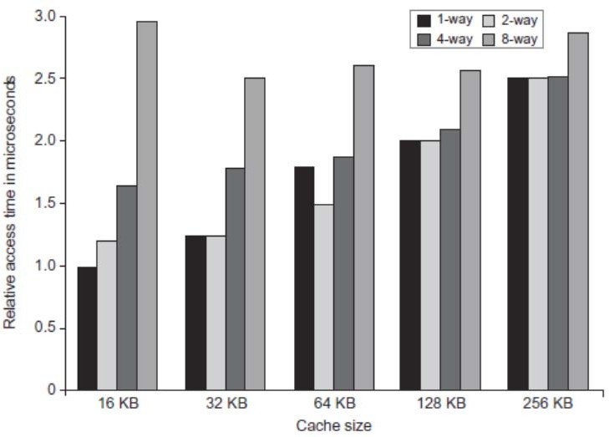
MEMORIA CACHE: TAMAÑO Y ASOCIATIVIDAD
Tiempo de acceso vs. tamaño y asociatividad (SRAM)

Slide 52
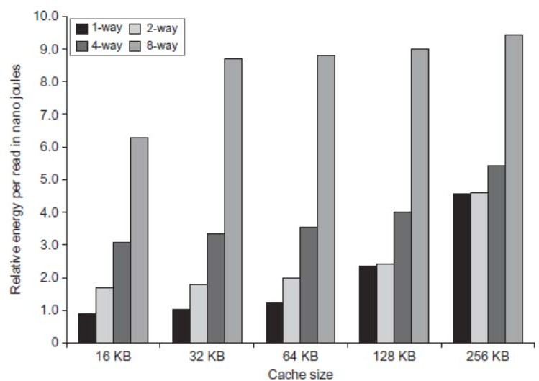
MEMORIA CACHE: TAMAÑO Y ASOCIATIVIDAD
Consumo por lectura vs. tamaño y asociatividad (SRAM)

Slide 53
REDUCIR LA TASA DE FALLOS
Aumento del tamaño de la Mc
Obviamente mejora la tasa de fallos (reducción de fallos de capacidad)
Puede empeorar tiempo de acceso, coste y consumo de energía

Slide 54
REDUCIR LA TASA DE FALLOS
Selección del algoritmo de reemplazamiento
Espacio de reemplazamiento:
Directo: trivial
Asociativo: toda la cache
Asociativo por conjuntos: las líneas de un conjunto
Algoritmos
Aleatorio: El bloque reemplazado se escoge aleatoriamente
LRU (Least Recented Used): Se reemplaza el bloque menos recientemente usado. Gestión: pila
2 0
1 2
0 1
3 3
3
0
2
1

Slide 55
REDUCIR LA TASA DE FALLOS
Selección del algoritmo de reemplazamiento (cont.)
Técnicas de implementación: registros de edad, implementación de la pila, etc Para un grado de asociatividad mayor que 4, muy costoso en tiempo y almacenamiento (actualización > tcache)
LRU aproximado: Algoritmo LRU en grupos y dentro del grupo
Disminuye la tasa de fallos de capacidad (mejora la localidad temporal)
Ejemplo: Fallos de datos por 1000 instrucciones en arquitectura Alpha ejecutando 10 programas SPEC 2000 (tamaño de bloque: 64 bytes)
Nº Vías | 2 |  | 4 |  | 8
Tamaño Mc | LRU | Aleatorio | LRU | Aleatorio | LRU | Aleatorio
16K | 114.1 | 117.3 | 111.7 | 115.1 | 109.0 | 111.8
64K | 103.4 | 104.3 | 102.4 | 102.3 | 99.7 | 100.5
256K | 92.2 | 92.1 | 92.1 | 92.1 | 92.1 | 92.1
La diferencia LRU-Aleatorio disminuye al aumentar Mc

Slide 56
REDUCIR LA TASA DE FALLOS
Cache de víctimas
Objetivo: mantener la sencillez y rapidez de acceso de una MC con emplazamiento directo, pero disminuyendo el impacto de los fallos de conflicto.
Es una memoria cache más pequeña y totalmente asociativa asociada a la memoria cache
Contiene los bloques que han sido sustituidos más recientemente
En un fallo primero comprueba si el bloque se encuentra en la cache de víctimas. En caso afirmativo, el bloque buscado se lleva de la cache de víctimas a la MC.
Cuanto menor es la memoria cache más efectiva es la cache víctima
CPU
registros
Mc
CV
Mp

Slide 57
REDUCIR LA TASA DE FALLOS
Compilador: Optimización de código
Todas las optimizaciones las haremos con este ejemplo:
DEC Alpha 21064:
MC de 8 Kbytes
Emplazamiento directo
256 bloques.
Palabras de 8 bytes
Por tanto 1 bloque = 32 bytes = 4 palabras de 8 bytes
MC tiene 1024 palabras

Slide 58
REDUCIR LA TASA DE FALLOS: OPTIMIZACIÓN DE CÓDIGO
Fusión de arrays: Mejora la localidad espacial para disminuir los fallos
Colocar las mismas posiciones de diferentes arrays en posiciones contiguas de memoria
double A[1024]; double B[1024];
A[0:3] |  |  |  | B[0:3]
A[4:7] |  |  |  | B[4:7]
A[8:11] |  |  |  | B[8:11]
A[12:15] |  |  |  | B[12:15]
A[1016:1019] |  |  |  | B[1016:1019]
A[1020:1023] |  |  |  | B[1020:1023]
struct fusion{ double A; double B;
} array[1024];
A,B[0:1]
A,B[2:3]
for (i = 0; i < 1024; i = i + 1) C = C + (A[i] + B[i]);
A,B[4:5]
for (i = 0; i < 1024; i = i + 1)
C = C + (array[i].A + array[i].B);
A,B[510:511]
Todos los accesos son fallos ya que cualquier referencia A[i] se coloca en el mismo Marco de bloque que la B[i]
A,B[512:513]
A,B[514:515]
1024/2 fallos
2x256 de inicio
Ganancia: 4
A,B[1022:1023]
2x1024 fallos 2x256 de inicio Resto 2x3x256

Slide 59
REDUCIR LA TASA DE FALLOS: OPTIMIZACIÓN DE CÓDIGO
Alargamiento de arrays: Mejora la localidad espacial para disminuir los fallos
Impedir que en cada iteración del bucle se compita por el mismo marco de bloque
double A[1024]; double B[1024];
for (i=0; i < 1024; i=i +1) C = C + (A[i] + B[i]);
A[0:3]
A[4:7]
A[8:11]
A[12:15]
A[1016:1019]
A[1020:1023]
B[0:3]
B[4:7]
B[8:11]
B[12:15]
B[1016:1019]
B[1020:1023]
2x1024 fallos 512 de inicio Resto 2x3x512
B[1016:1019]
B[1020:1023]
double A[1028]; double B[1024];
for (i=0; i < 1024; i=i+1) C = C + (A[i] + B[i]);
A[0:3]
A[4:7]
A[8:11]
A[12:15]
A[1016:1019]
A[1020:1023]
A[1024:1027]
B[0:3]
B[4:7]
B[8:11]
B[1012:1015]
B[1016:1019]
B[1020:1023]
1024/2 fallos
2x256 de inicio
Ganancia: 4
59

Slide 60
REDUCIR LA TASA DE FALLOS: OPTIMIZACIÓN DE CÓDIGO
Intercambio de bucles: Mejora la localidad espacial para disminuir los fallos
En lenguaje C las matrices se almacenan por filas, luego se debe variar en el bucle interno la columna
double A[128][128];
A tiene 2¹⁴ palabras = 16 Kpalabras => es 16 veces mayor que Mc
128x128 fallos 16x256 de inicio Resto (12288)
No aprovecha la localidad espacial
for (j=0; j < 128; j=j+1) for (i=0; i < 128;i=i+1)
C = C * A[i][j];
A[0][0:3]
A[0][4:7]
A[0][8:11]
A[0][12:15]
A[7][120:123]
A[7]124:127]
A[8][0:3]
A[8][4:7]
A[8][8:11]
A[8][12:15]
A[15][120:123]
A[15][124:127]
A[120][0:3]
A[120][4:7]
A[120][8:11]
A[120][12:15]
A[127][120:123]
A[127][124:127]
double A[128][128];
128x128/4 fallos
16x256 de inicio
for (i=0; i < 128;i=i+1) for (j=0; j < 128; j=j+1)
C = C * A[i][j];
Ganancia: 4
60
1 Kpalabras

Slide 61
REDUCIR LA TASA DE FALLOS: OPTIMIZACIÓN DE CÓDIGO
Fusión de bucles: Mejora la localidad temporal para disminuir los fallos
Fusionar los bucles que usen los mismos arrays para usar los datos que se encuentran en cache antes de desecharlos
double A[64][64];
for (i=0; i < 64; i=i+1) ) for (j=0; j < 64;j=j+1))
C = C * A[i][j];
for (i=0; i < 64;i=i+1) for (j=0; j < 64;j=j+1)
D = D + A[i][j];
A tiene 2¹² palabras = 4 Kpalabras => es 4 veces mayor que Mc
(64x64/4)x2 fallos 4x256 de inicio Resto (4x256)
A[0][0:3]
A[0][4:7]
A[0][8:11]
A[0][12:15]
A[15][56:59]
A[15]60:63]
A[16][0:3]
A[16][4:7]
A[16][8:11]
A[16][12:15]
A[31][56:59]
A[31][60:63]
A[32][0:3]
A[32][4:7]
A[32][8:11]
A[32][12:15]
A[47][56:59]
A[47]60:63]
A[48][0:3]
A[48][4:7]
A[48][8:11]
A[48][12:15]
A[63][56:59]
A[63][60:63]
double A[64][64];
for (i=0; i < 64;i=i+1) for (j=0; j < 64;j=j+1)
{
C = C * A[i][j];
D = D + A[i][j];
}
64x64/4 fallos
4x256 de inicio
Ganancia: 2
61

Slide 62
REDUCIR LA TASA DE FALLOS: OPTIMIZACIÓN DE CÓDIGO
❑
5) Cálculo por bloques( Blocking): Mejora la localidad temporal para disminuir los fallos de capacidad
/* Antes */
for (i=0; i < N; i=i+1) for (j=0; j < N; j=j+1)
{r = 0;
for (k=0; k < N; k=k+1)
r = r + y[i][k]*z[k][j]; x[i][j] = r;
};
antes
Dos bucles internos. Para cada valor de i:
Lee todos los NxN elementos de z
Lee N elementos de 1 fila de y
Escribe N elementos de 1 fila de x
Después
Fallos de capacidad dependen de N y del Tamaño de la cache:
Idea: calcular por submatrices BxB que permita el tamaño de la cache
62

Slide 63
REDUCIR LA TASA DE FALLOS: OPTIMIZACIÓN DE CÓDIGO
5) Calculo por bloques( Blocking): Mejora la localidad temporal para disminuir los fallos de capacidad
/* Despues */
for (jj=0;jj < N; jj=jj+B) for (kk=0;kk < N; kk=kk+B) for (i=0; i < N; i=i+1)
for (j=jj; j < min(jj+B-1,N); j=j+1)
{r = 0;
for (k=kk; k < min(kk+B-1,N); k=k+1) r = r + y[i][k]*z[k][j];
x[i][j] = x[i][j]+r;
};
Mejora de rendimiento
cholesky
spice
mxm
btrix
tomcatv
gmty
B Factor de bloque (Blocking Factor)
vpenta
1,00 1,50 2,00 2,50
3,00
Fusión de array Intercambio de bucles Fusión de bucles Blocking

Slide 64
REDUCIR LA TASA DE FALLOS: OPTIMIZACIÓN DE CÓDIGO
Ejemplo: Producto de matrices 6x6 (sin blocking)
Al procesar la 2ª fila de Y (i=1) se necesita de nuevo la 1ª columna de Z: ¿Está todavía en la cache? Cache insuficiente provoca múltiples fallos sobre los mismos datos
X
j
Y
k
Z
j
k
i
i
*
i = 0, j = 0, k = 0..5
i = 0, j = 1..5 , k = 0..5
^{X} ij = ^{∑ Y}ik ^{Z}kj
k

Slide 65

















REDUCIR LA TASA DE FALLOS: OPTIMIZACIÓN DE CÓDIGO
Ejemplo “blocking”: Con Blocking (B=3)
X Y
j
Z
k
j
k
i
i
×
i = 0, j = 0, k = 0..2
i = 0, j = 1..2 , k = 0..2
Evidentemente, los elementos de X no están completamente calculados

Slide 66

















REDUCIR LA TASA DE FALLOS: OPTIMIZACIÓN DE CÓDIGO
Ejemplo “blocking”: Con Blocking (B=3)
X Y
j
Z
k
j
k
i
i
×
i = 1, j = 0, k = 0..2
i = 1, j = 1..2 , k = 0..2
Idea: Procesar el bloque 3x3 de Z antes de quitarlo de la cache

Slide 67
REDUCIR LA TASA DE FALLOS: OPTIMIZACIÓN DE CÓDIGO
Con Blocking (B=3). Algunos pasos después...
X Y
j
Z
k
j
k
i
i
×
i = 0, j = 0, k = 3..5
i = 0, j = 1..2 , k = 3..5
Y ya empezamos a tener elementos de X completamente calculados!

Slide 68
REDUCIR LA TASA DE FALLOS
Cache con prebúsqueda
Reduce los fallos de Cache anticipando las búsquedas antes de que el procesador demande el dato o la instrucción que provocarían un fallo
Se hace una búsqueda en memoria sin que la instrucción o el dato buscado haya sido referenciado por el procesador
Si la información prebuscada se lleva a Mc => reducción tasa fallos
Si la información prebuscada se lleva a buffer auxiliar => reducción penalización
El acceso a memoria se solapa con la ejecución normal de instrucciones en el procesador
Existe la posibilidad de que se hagan búsquedas innecesarias
Dos tipos
Prebúsqueda HW
Prebúsqueda SW

Slide 69
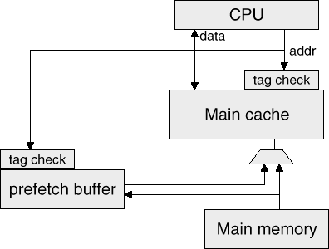
REDUCIR LA TASA DE FALLOS O LA PENALIZACIÓN POR FALLO
Cache con prebúsqueda hardware
Implementación
(Prebúsqueda de un bloque)
Prebúsqueda de instrucciones o datos
Típicamente: la CPU busca dos bloques en un fallo (el referenciado y el siguiente)
El bloque buscado se lleva a Mc
El prebuscado se lleva a un buffer (“prefetch buffer” o “stream buffer”). Al ser referenciado pasa a Mc
○
○

Slide 70
REDUCIR LA TASA DE FALLOS O LA PENALIZACIÓN POR FALLO
Cache con prebúsqueda hardware
Speedup en Pentium 4 debido a la prebúsqueda HW
Performance Improvement
2,20
2,00
1,80
1,60
1,40
1,20
1,00
1,97
INT
FP
1,45
1,40
1,49
1,18
1,20
1,21
1,26
1,29
1,32
1,16
gap
f
mc
fam3d
wupwise
galgel
facerec
swim
applu
lucas
mgrid
equake
SPECint2000
SPECfp2000

Slide 71
REDUCIR LA TASA DE FALLOS O LA PENALIZACIÓN POR FALLO
Cache con prebúsqueda software
Instrucciones especiales de prebúsqueda introducidas por el compilador
La eficiencia depende del compilador y del tipo de programa
Prebúsqueda con destino en cache (MIPS IV, PowerPC, SPARC v. 9)
Instrucciones de prebúsqueda no producen excepciones por fallo de página. Es una forma de especulación.
Funciona bien con bucles y patrones simples de acceso a arrays. Aplicaciones de cálculo
Funciona mal con aplicaciones enteras que presentan un amplio reuso de Cache
Overhead por las nuevas instrucciones. Más búsquedas. Más ocupación de memoria

Slide 72
OPTIMIZACIONES SOBRE MEMORIA CACHE
Cache con prebúsqueda software (ejemplo)
Cache 8 KB directa, bloque: 16 bytes, write‐back (con asignación en escritura)
Datos: a(3,100), b(101,3). Elemento arrays = 8 bytes. Cache inicialmente vacía. Ordenación en memoria: por filas
1 bloque cache = 2 palabras (elementos)
Programa (sin prebúsqueda):
for (i:=0; i<3; i:=i+1)
for (j:=0; j<100; j:=j+1)
a[i][j] := b[j][0] * b[j+1][0]
Fallos
Acceso a elementos de “a”: Se escriben y acceden en cache tal como están almacenados en memoria. Cada acceso a memoria proporciona dos palabras (beneficio de localidad espacial).
Fallos “a” = (3x100)/2 = 150
Acceso a elementos de “b” (si ignoramos fallos de conflicto): Un fallo por cada valor de j cuando i=0 => 101 fallos. Para los restantes valores de i, los elementos de b ya están en la cache.
○
Total fallos: 150+101 = 251

Slide 73
OPTIMIZACIONES SOBRE MEMORIA CACHE
Cache con prebúsqueda software (ejemplo)
Suposición: La penalización por fallo es de tal duración que se necesita iniciar la prebúsqueda 7 iteraciones antes.
Idea: partir bucle
/* para i=0 (prebusca a y b) */ for (j:=0; j<100; j:=j+1) {
◉
prefetch (b[j+7][0]); /* b[j][0] para 7 iteraciones más tarde */ prefetch (a[0][j+7]); /* a[0][j] para 7 iteraciones más tarde */ a[0][j] := b[j][0] * b[j+1][0] ; }
Fallos: ⎡7/2⎤
Fallos: 7
/* para i=1,2 (prebusca sólo a, ya que b ya está en cache) */ for (i:=1; i<3; i:=i+1)
for (j:=0; j<100; j:=j+1) {
prefetch (a[i][j+7]); /* a[i][j] para 7 iteraciones más tarde */ a[i][j] := b[j][0] * b[j+1][0] ; }
Fallos: 2 * ⎡7/2⎤ (para i=1,2)
Total fallos 3 * ⎡7/2⎤ + 7 = 19 fallos
Instrucciones extra (los prefetch): 100*2 + 200*1 = 400
◉
Fallos evitados = 251 ‐19 = 232

Slide 74
ÍNDICE
Introducción: Jerarquía de memoria
Memoria cache
Políticas de emplazamiento
Políticas de actualización
Políticas de reemplazamiento
Rendimiento de la memoria cache
Optimización de la memoria cache
Reducción de la tasa de fallos de la cache
Reducción de la penalización de los fallos de cache
Reducción del tiempo de acierto
Aumento del ancho de banda
Ejemplos

Slide 75





MEJORA DEL RENDIMIENTO DE MC
Reducir tasa de fallos | Reducir penalización por fallo | Reducir tiempo de acierto | Aumentar ancho de banda
Tamaño de bloque | Dar prioridad a las lecturas sobre las escrituras | Cache pequeña y sencilla | Cache no bloqueante
Asociatividad | Dar prioridad a la palabra crítica | Predicción de vía | Cache multibanco
Tamaño de Mc | Caches multinivel |  | Cache segmentada
Algoritmo de reemplazamiento
Cache de víctimas
Optimización del código (compilador)
Prebúsqueda HW
Prebúsqueda SW

Slide 76
REDUCIR LA PENALIZACIÓN POR FALLO
Dar prioridad a la lecturas sobre las escrituras
Un fallo de lectura puede impedir la continuación de la ejecución del programa; un fallo de escritura puede ocultarse
Con escritura directa ( write through)
Buffer de escrituras (rápido). Depositar en buffer las palabras que tienen que ser actualizadas en Mp y continuar ejecución.
La transferencia del buffer a Mp se realiza en paralelo con la ejecución del programa Riesgo: El valor más reciente de una variable, puede estar en buffer y no todavía en Mp Ejemplo: cache directa con write‐through
○
○
○
SW 512(R0), R3; LW R1, 1024(R0); LW R2, 512(R0);
M[512] <- R3 R1 <- M[1024] R2 <- M[512]
(línea 0 de Mc) (línea 0 de Mc)
(fallo lectura: línea 0 de Mc)
(Dependencia LDE en memoria. Con buffer de escrituras ¿tienen R3 y R2 el mismo valor?)
En fallo de lectura chequear contenido del buffer de escrituras. Si no hay conflicto, dar prioridad a la lectura y proseguir la ejecución del programa.

Slide 77
REDUCIR LA PENALIZACIÓN POR FALLO
Dar prioridad a la lecturas sobre las escrituras
Con post‐escritura (write back)
Se puede aplicar la misma idea, disponiendo de un buffer donde quepa un bloque completo
Si un fallo de lectura implica reemplazar un bloque sucio => mover bloque sucio a buffer y leer primero bloque en fallo.
Riesgo: similar al caso anterior
○

Slide 78
REDUCIR LA PENALIZACIÓN POR FALLO
Envío directo de la palabra solicitada al procesador
Carga anticipada (early restart): Cuando la palabra solicitada se carga en memoria cache se envía al procesador, sin esperar a la carga del bloque completo
Primero la palabra solicitada (critical word first)
Primero se lleva al procesador y a memoria cache la palabra solicitada
El resto del bloque se carga en memoria cache en los siguientes ciclos
La eficiencia de estas técnicas depende del tamaño del bloque. Útil con bloques grandes.
Para bloques pequeños la ganancia es muy pequeña
Problema. Localidad espacial: alta probabilidad de acceder a continuación a la siguiente palabra en secuencia.
bloque
78
Palabra referenciada

Slide 79
REDUCIR LA PENALIZACIÓN POR FALLO
Cache multinivel (L2, L3, …)
Tiempo medio de acceso a memoria (TMAM): Un nivel
TMAM = Hit time + Miss Rate x Miss Penalty
Tiempo medio de acceso a memoria: Dos niveles
TMAM = Hit Time L1 + Miss Rate L1 x Miss Penalty L1
Miss Penalty L1 = Hit Time L2 + Miss Rate L2 x Miss Penalty L2 =>
=> TMAM = Hit Time L1 + Miss Rate L1 x [Hit Time L2 + (Miss Rate L2 x Miss Penalty L2)]

Slide 80
REDUCIR LA PENALIZACIÓN POR FALLO
Cache multinivel (L1, L2, L3, …)
Definiciones:
Tasa de fallos local en una cache (Lx): fallos en cache Lx dividido por el número total de accesos a la cache Lx
Tasa de fallos global en una cache (Lx): fallos en cache Lx dividido por el número total de accesos a memoria generados por el procesador
○
Tasa de fallos global en L1 = Tasa de fallos local en L1
Tasa de fallos global en L2 ≠ Tasa de fallos local en L2
La tasa de fallos global es lo importante
L1: Afecta directamente al procesador => Acceder a un dato en el ciclo del procesador
L2: Afecta a la penalización de L1 => Reducción del tiempo medio de acceso

Slide 81
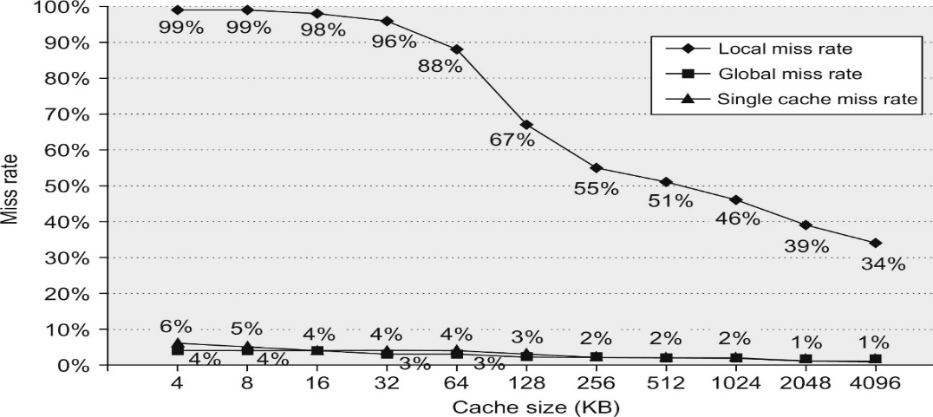
REDUCIR LA PENALIZACIÓN POR FALLO
Cache multinivel ( L2,L3,…)
Comparación: Tasa de fallos con:
Cache un nivel, varios tamaños
Cache 2 niveles
Local L2
L1 32Kbytes
L2 varios tamaños
Tasa de fallos local no es una medida muy relevante
El tiempo de acceso de L2 solo afecta al
tiempo de penalización
Importante que tamaño de L2 >> L1
global
Tamaño L2 y tamaño cache un nivel (Kbytes)
Reducción de fallos en L2: mismas técnicas que L1 (asociatividad, tamaño de bloque,…)
◎ Costo

Slide 82
ÍNDICE
Introducción: Jerarquía de memoria
Memoria cache
Políticas de emplazamiento
Políticas de actualización
Políticas de reemplazamiento
Rendimiento de la memoria cache
Optimización de la memoria cache
Reducción de la tasa de fallos de la cache
Reducción de la penalización de los fallos de cache
Reducción del tiempo de acierto
Aumento del ancho de banda
Ejemplos

Slide 83


MEJORA DEL RENDIMIENTO DE MC
Reducir tasa de fallos | Reducir penalización por fallo | Reducir tiempo de acierto | Aumentar ancho de banda
Tamaño de bloque | Dar prioridad a las lecturas sobre las escrituras | Cache pequeña y sencilla | Cache no bloqueante
Asociatividad | Dar prioridad a la palabra crítica | Predicción de vía | Cache multibanco
Tamaño de Mc | Caches multinivel |  | Cache segmentada
Algoritmo de reemplazamiento
Cache de víctimas
Optimización del código (compilador)
Prebúsqueda HW
Prebúsqueda SW

Slide 84


REDUCIR EL TIEMPO DE ACIERTO
Caches simples y pequeñas
El acceso al directorio y la comparación de tags consume tiempo
Ejemplo: Comparación de acceso a un dato en cache directa y en cache asociativa por conjuntos con 2 vías
Identificación+Comparación+Lectura
B
PAL
B
PAL
9
9
ETIQUETA NC PAL
ETIQUETA
MB PAL
5
2
2
V Etiqueta Datos MB
6
1 2
V Etiqueta Datos
{
NC
0
0
1
2
1
3
COMPARA
COMPARA
MULTIPLE
MULTIPLE
ACIERTO
DATO
ACIERTO
DATO
85
Directo
Asociativo por conjuntos 2 vías

Slide 85
REDUCIR EL TIEMPO DE ACIERTO
Caches simples y pequeñas
Una cache pequeña se puede integrar junto al procesador
evitando la penalización en tiempo del acceso al exterior
Tiempo de propagación versus tiempo de ciclo del procesador
Ejemplo: tres generaciones del procesadores AMD (K6, Athlon y Opteron) han mantenido el mismo tamaño para las caches L1
Simple (cache directa o grado de asociatividad pequeño)
En cache directa se puede solapar chequeo de tags y acceso al dato, puesto que el dato sólo puede estar en un lugar
El aumento del número de vías puede aumentar los tiempos de comparación de tags
○
Recordar: impacto del tamaño de la cache y la asociatividad sobre el tiempo de acceso

Slide 86
MEMORIA CACHE: TAMAÑO Y ASOCIATIVIDAD
Tiempo de acceso vs. tamaño y asociatividad (SRAM)

Slide 87
REDUCIR EL TIEMPO DE ACIERTO
Predicción de vía
Permite combinar el rápido tiempo de acierto de una cache directa con la menor tasa de fallos de conflicto de una cache asociativa por conjuntos
Cada bloque de la cache contiene bits de predicción que indican cuál será la vía más probable del siguiente acceso
El multiplexor selecciona la vía predicha antes de completar la comparación de tags
En caso de fallo de la predicción, completar la comparación de tags en todas las líneas del conjunto seleccionado
Hit Time (acierto pred)
Hit Time (fallo pred)
Miss Penalty
Time
Se han alcanzado tasas de éxito en la predicción en torno al 90% con una cache asociativa por conjuntos con 2 vías
Problema: diferentes tiempos en caso de acierto
Ejemplo: Se utiliza en R10000, Pentium 4, ARM Cortex‐A8,..
88

Slide 88
ÍNDICE
Introducción: Jerarquía de memoria
Memoria cache
Políticas de emplazamiento
Políticas de actualización
Políticas de reemplazamiento
Rendimiento de la memoria cache
Optimización de la memoria cache
Reducción de la tasa de fallos de la cache
Reducción de la penalización de los fallos de cache
Reducción del tiempo de acierto
Aumento del ancho de banda
Ejemplos

Slide 89

MEJORA DEL RENDIMIENTO DE MC
Reducir tasa de fallos | Reducir penalización por fallo | Reducir tiempo de acierto | Aumentar ancho de banda
Tamaño de bloque | Dar prioridad a las lecturas sobre las escrituras | Cache pequeña y sencilla | Cache no bloqueante
Asociatividad | Dar prioridad a la palabra crítica | Predicción de vía | Cache multibanco
Tamaño de Mc | Caches multinivel |  | Cache segmentada
Algoritmo de reemplazamiento
Cache de víctimas
Optimización del código (compilador)
Prebúsqueda HW
Prebúsqueda SW

Slide 90
AUMENTAR EL ANCHO DE BANDA
Cache sin bloqueo ( non‐blocking, lockup‐free )
Idea:
Ocultar la latencia de un fallo de cache solapándolo con otras instrucciones independientes
ADD R5,R6,R6
…………………..
………………….. LD R1, dir
NO BLOQUEAR: Cache que no bloquean
(Se siguen ejecutando instrucciones después del LD. El ADD no se ejecuta hasta que R1 está disponible)
…………………..
………………….. ADD R4,R4,R1

Slide 91
AUMENTAR EL ANCHO DE BANDA
Cache sin bloqueo ( non‐blocking, lockup‐free)
Permite que la ejecución siga aunque se produzca un fallo mientras no se necesite el dato. (Se aplica a la cache de datos).
Un fallo sin servir (hit under 1 miss). Sigue ejecutando y proporcionando datos que están en cache
HP7100, Alpha 21064
Múltiples fallos sin servir (hit under multiple misses)
R12000 (4) , Alpha21264 (8), HP8500 (10), Pentium‐III y 4 ( 4), Sandy‐Bridge (10)
Los beneficios dependen de la planificación de instrucciones
Requiere interfase de memoria más complejo ( múltiples bancos )

Slide 92
AUMENTAR EL ANCHO DE BANDA
Cache sin bloqueo ( non‐blocking, lockup‐free)
Cache con bloqueo
Cache sin bloqueo: varios fallos sin servir
La CPU para cuando necesita dato
CPU
Memoria
Fallo: La CPU para hasta tener el dato
Cache sin bloqueo: un fallo sin servir
CPU | CPU
Memoria
CPU
CPU
Memoria
Memoria
Memoria
Fallo Acierto
Fallos

Slide 93
AUMENTAR EL ANCHO DE BANDA
Cache sin bloqueo ( non‐blocking, lockup‐free )
Hay que asociar un registro a la petición cuando se inicia un load sin bloqueo LD R1,dir
Información necesaria en el control de la función
Dirección del bloque que produce el fallo Registro destino donde se almacena el dato Formato del dato (Byte, half‐word, word…) Ítem en el bloque que produce el fallo
Implementación (MSHR, Miss Status Holding Register):
Tipos de fallos
○
○
○
○
Bit valido
Dirección bloque
Bit valido | Destino | Formato
Bit valido | Destino | Formato
Bit valido | Destino | Formato
Bit valido | Destino | Formato
Palabra 0
Palabra 1
Fallo primario (1º de bloque)
Fallo secundario (restantes mismo bloque)
Palabra 2
Palabra 3
Estructura del MSHR para bloque de 4 palabras
(Solo un fallo por palabra)

Slide 94
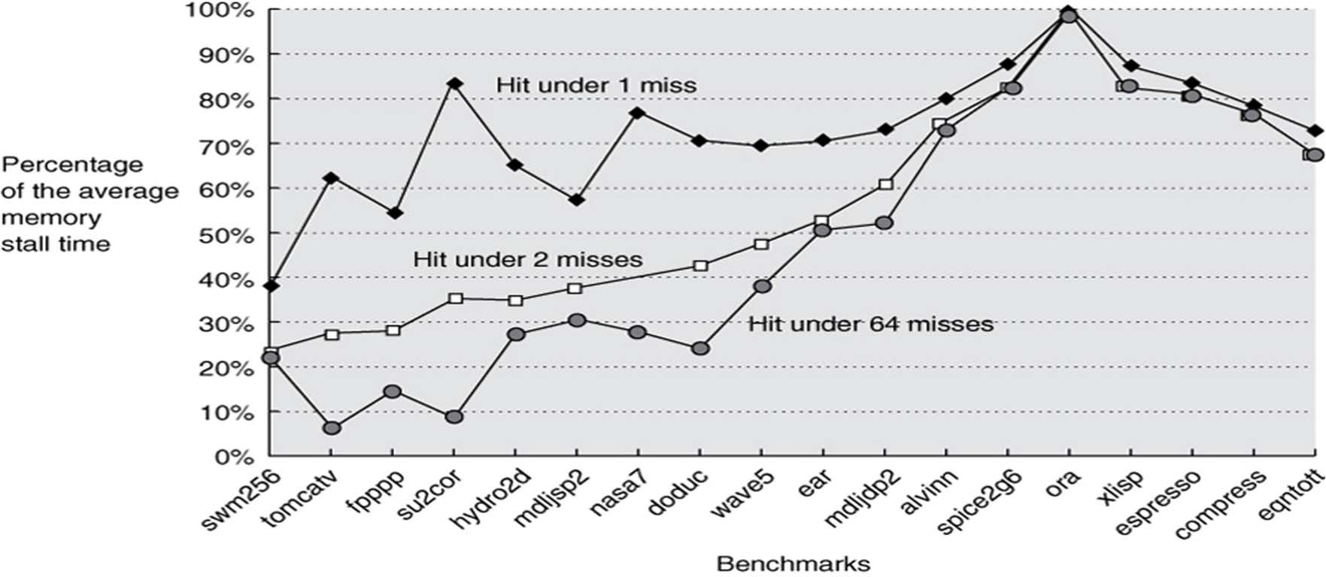
AUMENTAR EL ANCHO DE BANDA
Cache sin bloqueo ( non‐blocking, lockup‐free)
Porcentaje de tiempo de parada del procesador por fallos en la cache (Caso base: cache con bloqueo = 100%)
Datos experimento: Cache directa 8 KB, Bloque 32 B, Miss Penalty 16 ciclos
◉
FP
INT
95
(SPEC 92)

Slide 95
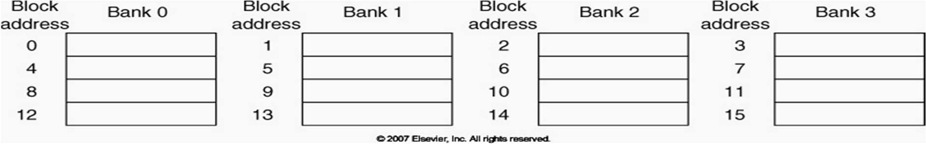
AUMENTAR EL ANCHO DE BANDA
Cache multibanco
Dividir la cache en bancos independientes que puedan soportar accesos simultáneos.
Ejemplo: L2 de SUN T1 (Niágara) tiene 4 bancos, L2 de AMD Opteron tiene 2 bancos
La organización en bancos funciona bien cuando los accesos se dispersan de forma natural entre los diferentes bancos
Direcciones consecutivas están en bancos consecutivos
Ejemplo: Ubicación de bloques en una cache con 4 bancos con entrelazamiento de orden bajo

Slide 96
AUMENTAR EL ANCHO DE BANDA
Cache segmentada
Segmentar los accesos a la cache permite aumentar el ancho de banda.
Problema: incremento de los ciclos de latencia. Más ciclos de reloj entre el lanzamiento de un LD y el uso de los datos que el LD proporciona
Ejemplos: Nº de etapas del acceso a la cache en diferentes procesadores
Pentium
De Pentium Pro a Pentium III
Pentium 4 y Core i7
etapa
etapas
4 etapas

Slide 97
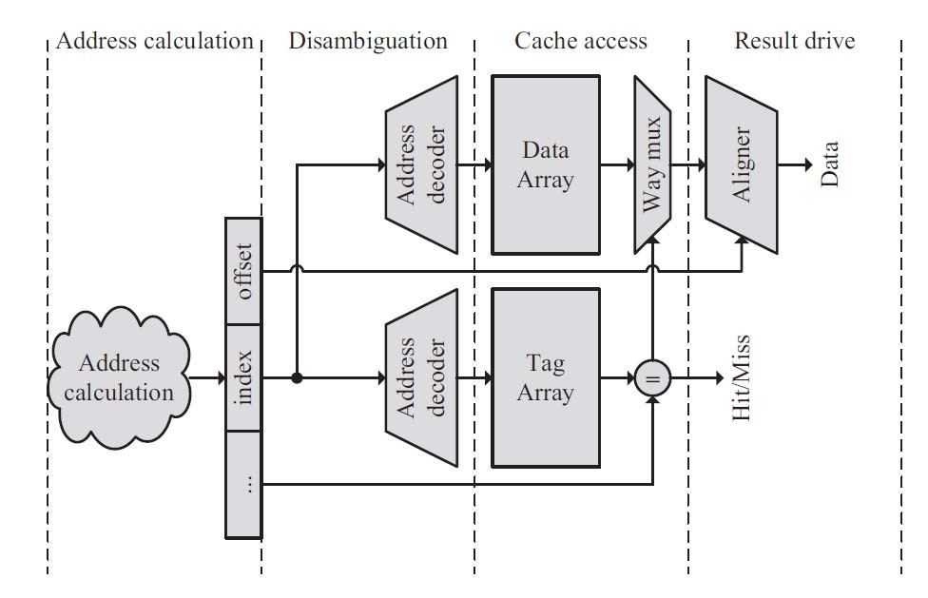
AUMENTAR EL ANCHO DE BANDA
Processor Microarchitecture. An implementation Perspective. A. González et
al. Morgan¬Claypool Publ. 2011.

Slide 98
CACHES RESUMEN (I)
Técnica | Tasa fallos | Penal fallo | Tiempo acierto | Ancho banda | Coste HW / Complejidad | Comentario
Aumento tamaño de bloque | + | ‐ |  |  | 0 | Trivial. L2 de Pentium 4 usa 128 bytes
Aumento asociatividad | + |  | ‐ |  | 1 | Ampliamente usado
Aumento tamaño de Mc | + |  | ‐ |  | 1 | Ampliamente usado, especialmente en L2
Mejora algoritmo reemplazamiento | + |  | ‐ |  | 1 | LRU (o pseudo) bastante usado
Cache de víctimas | + | ‐ |  |  | 1 | Bastante sencillo
Optimización del compilador | + |  |  |  | 0 | El software presenta oportunidades de mejora. Algunos computadores tienen opciones de optimización
Prebúsqueda HW | + | + |  |  | instr., data | Muchos procesadores prebuscan instrucciones. AMD Opteron y Pentium 4 prebuscan datos.
Prebúsqueda SW | + | + |  |  | 3 | Necesita cache no bloqueante. En muchas CPUs.
99

Slide 99

CACHES RESUMEN (II)
Técnica | Tasa fallos | Penal fallo | Tiempo acierto | Ancho banda | Coste HW / Complejidad | Comentario
Prioridad a las lecturas |  | + |  |  | 1 | Ampliamente usado
Prioridad a la palabra crítica |  | + |  |  | 2 | Ampliamente usado
Fusión de buffers de escritura |  | + |  |  | 1 | Ampliamente usado con write through
Cache multinivel |  | + |  |  | 2 | Ampliamente usado. Más complejo si tamaño de bloque en L1 y L2 distintos.
Cache pequeña y sencilla | – |  | + |  | 0 | Trivial; ampliamente usado.
Predicción de vía |  |  | + |  | 1 | Usado en Pentium 4
Cache no bloqueante |  | + |  | + | 3 | Ampliamente usado
Cache multibanco |  |  |  | + | 1 | En L2 de Opteron y Niagara
Cache segmentada |  |  | – | + | 1 | Ampliamente usado
100

Slide 100
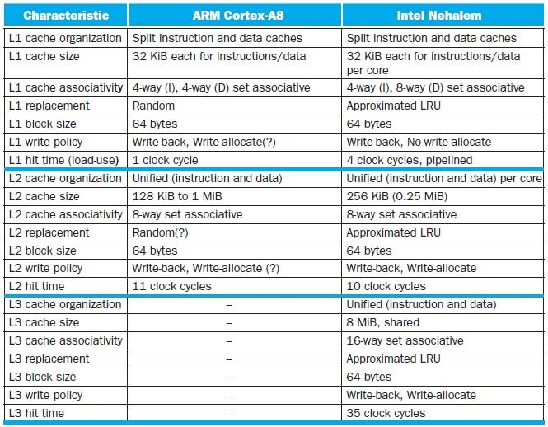
EJEMPLOS: ARM CORTEX-A8 E INTEL CORE I7 920
101

Slide 101
AB ENTRE MEMORIA PRINCIPAL Y MC
Objetivo: Aumento del ancho de banda en la transferencia de un bloque manteniendo la misma latencia. (Permite aumento del tamaño de bloque sin gran impacto en miss penalty).
Ejemplo: 1 ciclos en enviar la dirección, 15 ciclos en el acceso y 1 ciclos en el envío del dato. Tamaño de palabra 4 bytes. Cache: Bloques de tamaño 4 palabras (= 16 bytes)
BUS Y MEMORIA DE 1 PALABRA ACCESO SECUENCIAL
BUS Y MEMORIA DE 4 PALABRAS ACCESO SECUENCIAL
CPU
CPU
☹ Coste del bus
Cache
MULTIPLEXOR
Cache
Memoria
Memoria
Miss penalty = 4 x (1+15+1) = 68 ciclos
AB = 16 bytes/68 ciclos = 0,235 bytes/ciclo
Miss penalty = 1+15+1 = 17 ciclos
AB = 16 bytes/17 ciclos = 0,94 bytes/ciclo
102

Slide 102
AB ENTRE MEMORIA PRINCIPAL Y MC
Entrelazamiento de orden bajo
Anchura de bus de 1 palabra
4 módulos de memoria de 1 palabra entrelazados
Acceso solapado a los módulos
Se envía una misma dirección de palabra (N‐2 bits) a los 4 módulos: 1 ciclos Se accede a los cuatro módulos en paralelo: 15 ciclos
Cada módulo proporciona una palabra a través del bus: 4x1 ciclos Miss penalty: 20 ciclos
AB: 16 bytes/20 ciclos = 0,8 bytes/ciclo Muy buena relación coste/rendimiento
Funciona muy bien con accesos secuenciales (reemplazamiento de un bloque)
CPU
◉
◉
Cache
◉
◉
M0 | M1 | M2 | M3
103

